Slide 1



纯前端博客引擎实践
Airpub

Slide 2




纯前端博客引擎实践
Airpub
关于我
turingou
@郭宇
暨南大学公共管理系
1991年生人
独立开发者
开源项目持续贡献者
常旅客玩家，豪华酒店评论人
曾工作于支付宝前端组，糗事百科
现任多说社交评论软件工程师

Slide 3






纯前端博客引擎实践
Airpub
我的一些开源项目
turingou
豆瓣电台命令行版
播放器
社会化论坛
DailyIcons
博客引擎
Markdown 编辑器

Slide 4
纯前端博客引擎实践
Airpub
后端即服务
Developing upon Air

Slide 5

纯前端博客引擎实践
Airpub
Airpub 简单介绍
Publish to Air
纯前端
Angular.js
100000000+
Requests Per Day
仅需一次部署
多说 API
不依赖工作流
Markdown

Slide 6

纯前端博客引擎实践
Airpub
Airpub 简单介绍
Publish articles to Air
API
duoshuo.embed.js
angular-duoshuo
Airpub 博客
多说数据库

Slide 7

纯前端博客引擎实践
Airpub
Airpub 简单介绍
Publish images to Air
API
upyun-form
new FormData()
Airpub 博客
又拍云/七牛云

Slide 8


纯前端博客引擎实践
Airpub
前端鉴权
前端鉴权与第三方登录
Cookies
其他嵌有多说社交评论
博客或页面
Tokens
Airpub 博客
Cookies
多说数据库

Slide 9


纯前端博客引擎实践
Airpub
前端鉴权
鉴权体系介绍与安全风险
通过 XSS 传染的
Tokens
第三方页面
CSRF Attack
hidden iframe form
Cookies
Token / Nonce
Airpub 博客
多说数据库

Slide 10
纯前端博客引擎实践
Airpub
前端鉴权
更安全的方式 JSON Web Token
Base64.encode( header {typ: ‘JWT’, alg: ‘HS256’} )
Base64.encode( payload {user: 182735123812} )
HS256.encode ( signature {str1 + ‘.’ + str2 + ‘.’ + secret} )
Token String:
header.payload.signature
Airpub 博客
多说数据库
JWT

Slide 11

纯前端博客引擎实践
Airpub
前端鉴权
鉴权体系介绍与安全风险
第三方网站
盗用 form_api_secret
又拍云/七牛云

Slide 12

纯前端博客引擎实践
Airpub
前端模块化
Angular.js App 的文件组织
避免全局变量
永远使用显式注入
将模块代码包裹在 IIFE 中
拆分模块多使用 provider
使用全局 Config 替代局部配置
命名你的函数，减少匿名函数使用

Slide 13
纯前端博客引擎实践
Airpub
前端模块化
前端模块入口碎片化

Slide 14
纯前端博客引擎实践
Airpub
前端模块化
前端模块入口碎片化
模块拆分越细越好吗？
适配越多入口越好吗？
多入口适配导致了什么问题？
冗余依赖管理问题
各入口方法/模块注册问题

Slide 15
纯前端博客引擎实践
Airpub
前端模块化
前端模块入口碎片化

Slide 16

纯前端博客引擎实践
Airpub
前端模块化
工作流与模块化
入口碎片化导致依赖多样化
多样的依赖需要配置复杂工作流
复杂工作流需适配全平台操作系统
No Grunt, No Gulp, Try NPM based Workflow

Slide 17
纯前端博客引擎实践
Airpub
前端模块化
工作流与模块化

Slide 18
纯前端博客引擎实践
Airpub
前端模块化
主题模块化
多说
Access-Control-Allow-Origin : *
CORS
七牛云
又拍云
.css .js
.html
Airpub 博客
静态资源服务器

Slide 19
纯前端博客引擎实践
Airpub
数据接口设计
跨域接口设计与相关问题
天生的跨域需求
JSONP
HTTP OPTIONS
Airpub 博客
多说数据库

Slide 20
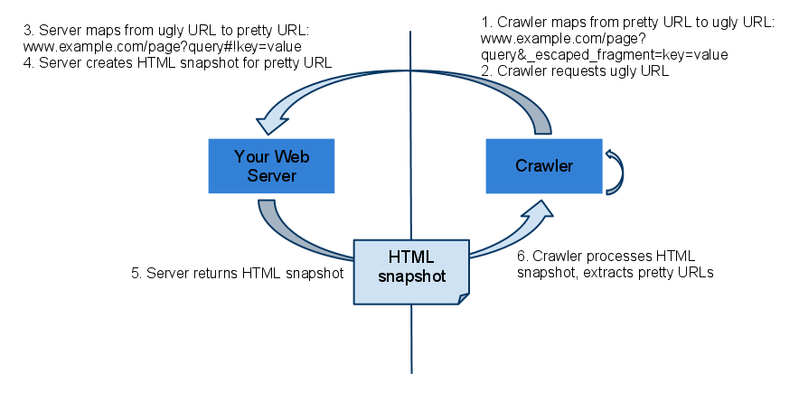

纯前端博客引擎实践
Airpub
SEO 相关问题
搜索引擎友好的 Web App 该如何设计？
ajax.html?_escaped_fragment_=key=value

Slide 21
纯前端博客引擎实践
Airpub
致谢
Thank you
感谢所有关注 Airpub 朋友们
欢迎 Star or Fork Airpub
http://airpub.io
http://github.com/duoshuo/airpub
小公司，大产品的精益创业团队，
正在招人，欢迎自荐
报销来回头等舱，豪华酒店的
常旅客社区初创团队

